Slide 1

大学物理实验
物理实验（一）绪论1

Slide 2
同学们：
在防疫期间，我们无法返校，先学习一些非常有用的虚拟仿真设计软件和自主实验，大家努力克服困难，积极配合，师生共同学习科学知识！谢谢。
2022.3.16

Slide 3
引言：大学物理实验课程能力的培养：
动手能力、报告书写能力
学会看仪器面板及图标
故障判断及处理
不确定度的控制、评估
测量仪器的选择
实验方案的设计
实验仪器的设计
等等

Slide 4
深圳大学大学物理实验1线上教学方案36学时
第一期：绪论+4个实验
绪论：实验规范、实验报告规范、误差理论与数据处理
实验1：单摆实验研究
实验2：磁场测量
实验3、用Multisim研究发光二极管的伏安特性
实验4： 用Multisim蔡氏混沌电路的研究
注意在过程中可以解答和指导学生读数及数据处理。要求误差分析。
https://phet.colorado.edu/sims/html/masses-and-springs-basics/latest/masses-and-springs-basics_zh_CN.html
第二期：5-6个实验，待选

Slide 5
绪论课本次内容：
1：实验课程的程序
2：报告怎么写
3：评分规则
4：有效数字和不确定度评估
5：报告存档要求

Slide 6
第一部分 实验课程序

Slide 7
大学物理实验课程程序 /课前预习
1、课前预习：
（1）上课前应通读教材，书写预习报告
（2）课前预习必须做书面报告，课上请老师审阅。无预习报告或预习报告不合格者不准上课。

Slide 8
大学物理实验课程程序/实验过程
2、实验过程要求
（1）提前五分钟进入实验室，按组号入座。进任何实验室，都不要擅自动手，以免造成仪器损坏或发生事故。严格按操作要求进行操作，损坏仪器要按规定赔偿。
疫情期间，考核学生腾讯课堂、腾讯会议等的出勤
（2）注意在细节上培养科学作风. 如仪器布局合理整齐;操作姿式正确文明；电学仪器经教师检查后才能通电；不要触摸光学元件的工作表面；实验完毕及时断开电源，整理仪器并恢复到原来的陈列状态；主动请老师指导操作、检查数据、验收仪器。

Slide 9
大学物理实验课程程序/实验过程
（3）实验数据记录完整，实事求是。有些实验条件（如温度、仪器规格等）比较重要，但不一定参加运算，不要漏记。
实验数据不得随意改动，仅当确认测量有误时才能修改。先在原数据上轻轻地划一条横线，再把重新测到的数据工整地写在一旁，必要时应注明更改理由。不应重笔描画、涂抹黑块甚至撕扯挖补，这样既影响卷面整洁，也失去了分析错误的依据。有时毁掉的数据反而是正确的。
实验课绝不以“数据完美”评定成绩，切不可主观意愿更改数据，更不允许抄袭、拼凑和伪造数据。只有依靠真实数据，才能看到事物的本来面貌。操作完毕应主动请教师审核实验记录并签字，不经教师签字的记录无效。

Slide 10
大学物理实验课程程序/实验过程
实验流程
请教师在预习报告上签字。
学生在实验记录本上签字。
教师讲解约15-30分后学生实验。开始实验前要先看注意事项
教师指导40分~1小时，有问题尽可能在这个时段问。
数据采集完先签字后拆线。
离开登记(仪器使用是否正常，不正常的要简单描述故障)。
仪器、桌凳归位。关仪器、关电。（一般顺序：调小仪器电压输出→关掉仪器电源→关插座、盖盖子、仪器摆放整齐、凳子摆放整齐、桌面干干净)

Slide 11
3、课后完成实验报告
大学物理实验课程程序/课后报告
——在预习报告的基础上添加内容
（１）数据整理后重新写入报告正文（原始数据必须附在报告中）
（２） 数据处理及结论。
数据处理包括结果计算、不确定度评定和曲线图等内容。凡属计算，均应有文字公式、代入数据和计算结果等主要运算步骤。不要漏写单位。
结论包括测量结果的规范表示和观察现象、研究规律所得出的结论。

Slide 12
大学物理实验课程程序
（３） 问题讨论:对本实验的原理、方法、仪器、不确定度评定的进一步探讨或改进建议。要有具体分析，切忌泛泛空谈。有则写，无则免。
（４）回答思考题

Slide 13
第二部分 报告规范

Slide 14
实验报告包括三大部分
一、预习报告
1.1、实验目的
20分
1.2、实验原理
1.3、实验装置
1.4、实验内容及步骤
二、实验操作：（包括）图像、数据记录（40分）
三、报告（40分）
3.1 数据处理
3.2 结果陈述
3.3实验总结

Slide 15
第三部分：评分规则
总成绩：平时成绩×0.7+考试成绩×0.3

Slide 16
第四部分
有效数字和不确定度评估

Slide 17
4.1不确定度评估
1、不确定度评定的意义
测量结果不可能是绝对准确的，它必然有不确定的成分。这种不确定的程度是可以用一种科学的、合理的、公认的方法来表征，这就是“不确定度”的评定，在测量方法正确的情况下，不确定度愈小，表示测量结果愈可靠。
评价得过大，在实验中会怀疑结果的正确性而不能果断地作出判断，在生产中会因测量结果不能满足要求而需再投资，造成浪费；评价得过小，在实验中可能得出错误的结论；在生产中则产品质量不能保证，造成危害。

Slide 18
2、关于不确定度的一些基本概念和分类
不确定度是表征测量结果具有分散性的一个参数，它是被测量的真值在某一量值范围内的一个评定。
所谓“标准不确定度”是指以“标准偏差”表示的测量不确定度估计值，简称不确定度，记为△。
标准不确定度一般可分为以下2类：
（1）A类评定不确定度△_{A}：统计方法得到的
（2）B类评定不确定度△_{B}：非统计方法得到的
合成标准不确定度△：

Slide 19
3、直接测量标准不确定度的评定
（1）A类评定不确定度：
对单次测量，不计算A类不确定度。

Slide 20
（2）B 类评定不确定度：
是用非统计方法获得的,由测量不确定度和仪器不确定度两部分组成。
为简单起见, 我们只考虑仪器不确定度,而且按平均分布处理
△_{仪}参看教材P10
例2：千分尺：

Slide 21
例1：用千分尺测长度
千分尺：仪器误差：
k | d | △d | △d²
1 | 1.726 | 0.007 | 0.000049
2 | 1.721 | 0.002 | 0.000004
3 | 1.707 | 0.012 | 0.000144
4 | 1.704 | 0.015 | 0.000225
5 | 1.728 | 0.009 | 0.000081
6 | 1.715 | 0.004 | 0.000016
7 | 1.721 | 0.002 | 0.000004
8 | 1.712 | 0.007 | 0.000049
9 | 1.719 | 0 | 0
10 | 1.737 | 0.018 | 0.000324
平均 | 1.7190
求和 |  |  | 0.000572

Slide 22
4、间接测量的标准不确定度的传递
测量结果N的标准不确定度为：
(1)和差形式函数
(2)积商形式函数

Slide 23
不确定度的传递公式举例
(3)混合形式函数f，测量结果N的相对不确定度为：
例1

Slide 24
常用函数的不确定度传递公式
函数表达式 | 合成标准不确定度公式 | 相对不确定度

Slide 25
4.2、有效数字
1、有效数字的概念
测量值读准了的位数加上一位估读位组成有效数字。
从该近似数左边第一个非零数字起到最后一位均为有效数字位数。

Slide 26
有关有效数字的几点说明：
（1）有效数字的位数与小数点的位置无关。
例如：0.00430m = 0.430cm =4.30mm 皆为三位有效数字。（有效数字前的零不是有效数字）
（2）数字中间的0和末尾的0均算有效数字，所以末尾的零不能随意增减。

Slide 27
误差理论与数据处理
(3) 常数不用取有效数字，但在计算时等常数所取的位数不应少于其他数值的有效数位。
(4) 一般情况下，绝对误差的有效数位只取一位到二位，不超过两位。误差进位的原则是只进不舍。相对误差E_{N} 最多取两位
(5)在任何数值中，数值的最后一位应与误差位对齐。
例如：
正确，
错误。

Slide 28
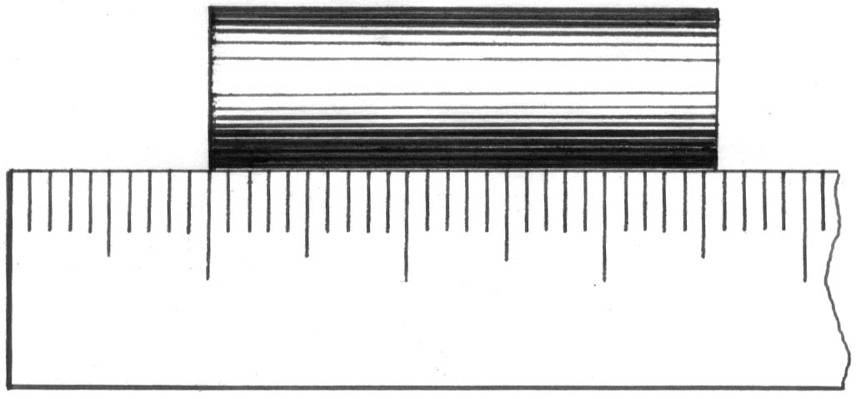
误差理论与数据处理
2、仪器的估计读数:
（1）和仪器的不确定度对齐
例1:
cm
1
2
3
仪器名称 | 量程 | 分度值 |  | 零值误差
钢直尺 | 300mm | 1mm |  | ——
读数 L=3.56-1.00=2.56 （cm）
注：实验报告中要在实验仪器一项中绘制并填写仪器表格

Slide 29
误差理论与数据处理
3、有效数字的运算
和最靠前的对齐
（1） 加减运算：
（2）乘除运算
和位数最少的对齐
（3）乘方开方运算
位数一样
（4）测量结果的有效数字位数的确定：
小数点对齐

Slide 30

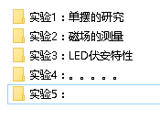
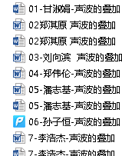
报告存档要求
一级目录：课程名称
二级目录：班级名称
三级目录：实验名称
学生报告文件名规则：
成绩册上序号+名字+报告名称（必须是这样

Slide 31
Thank You !
更多资源：http://wlsyzhao.ys168.com/

Slide 32
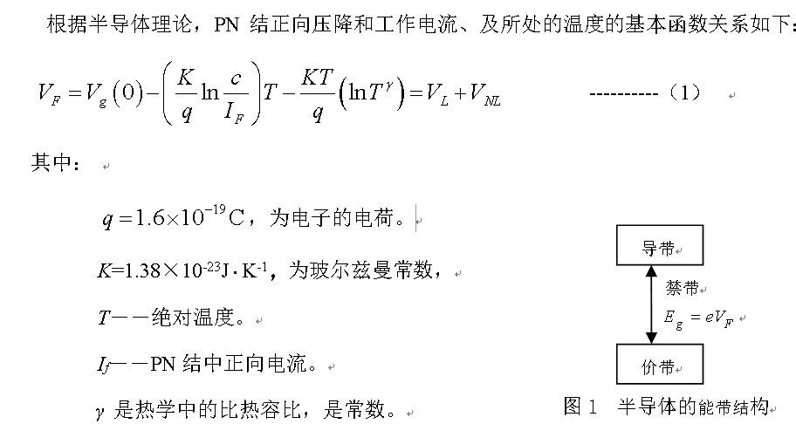
补充内容：报告书写的注意事项：
实验目的：实验目的明确具体。
实验原理：围绕实验目的展开，主要回答理论依据是什么？怎么实现（实验思想、实验方法、仪器装备、测量内容）？简明扼要，常见公式不用推导，但要指出出处，要编号，要给变量定义。

Slide 33
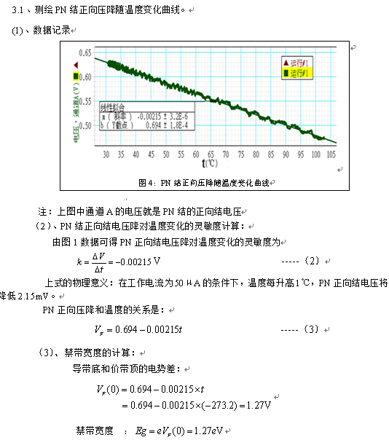
报告的注意事项：
数据采集和数据处理案例如下
实验内容及步骤：简要每个内容的关键性步骤
数据采集注意：每个采集出来的图像、数据要进行分析、计算并得出相应的
这三项就是从图中结论，它们就是你在报告中实验结论部分要陈述的内容

Slide 34
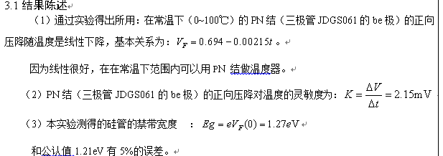
报告的注意事项：
结果陈述：把数据采集是分析出来的结果按顺序1、2、3这样整齐列出来。所有的实验结论必须要有证据支持，必须是你在实验过程中观测到的、图像中分析出来的、数据计算出来的，没有证据的结论是扣分项。理论得出的结论不等于实验结论。
结果陈述处理案例如下
结果总结：自由发挥。主要从获得经验、改进设想、潜在应用等方法去发挥。

Slide 35
设计性报告的文本格式：
结构清晰便于阅读
1、正文5号宋体
2、公式：大多数公式不需要推导，除非这个公式是你挖掘出来的或者推导过程至关重要。但公式中的每一个变量要求定义，而且要给公式编号。公式必须用MathType插入，并且公式另起一行，不能和文字混在一行内。
3、图：每个图必须要有图号和图名，图号和图名必须位于图的正下方，且为小5号，每个图在文中有引用，譬如说：测量电路如图1所示。
图不等于实验结论， 你截取到文章里的图要分析并得出相应的结论，否则你截图为什么呢？
截图的图不能太大，占版面太大的图不合格，图中的字要求能看得见，至少为小5号
4、表：每个表必须要有表号标号在表的上方，通常在左上方。
5、各部分内容按正确的顺序排列，条理清晰。

Slide 36
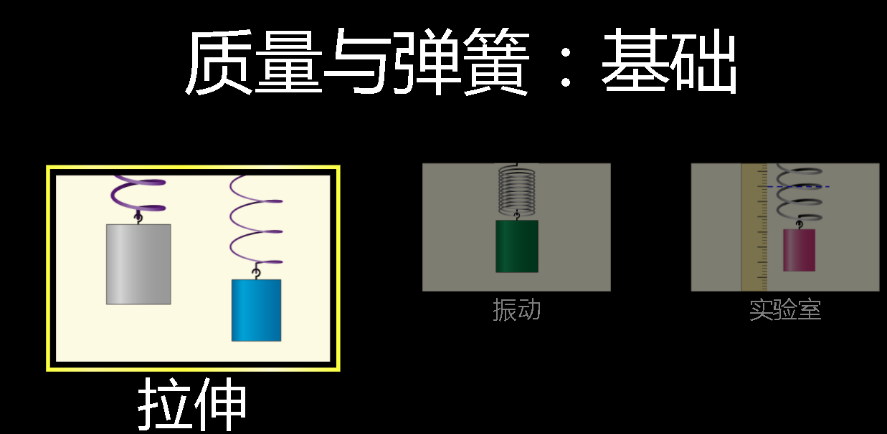
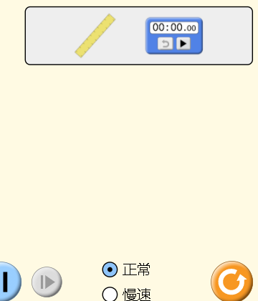
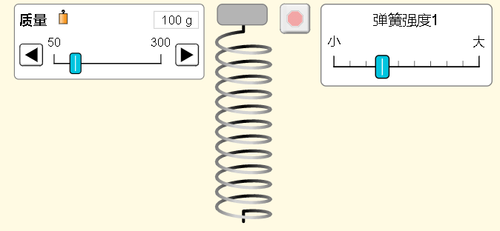
网上资源：
https://phet.colorado.edu/sims/html/masses-and-springs-basics/latest/masses-and-springs-basics_zh_CN.html

Slide 37
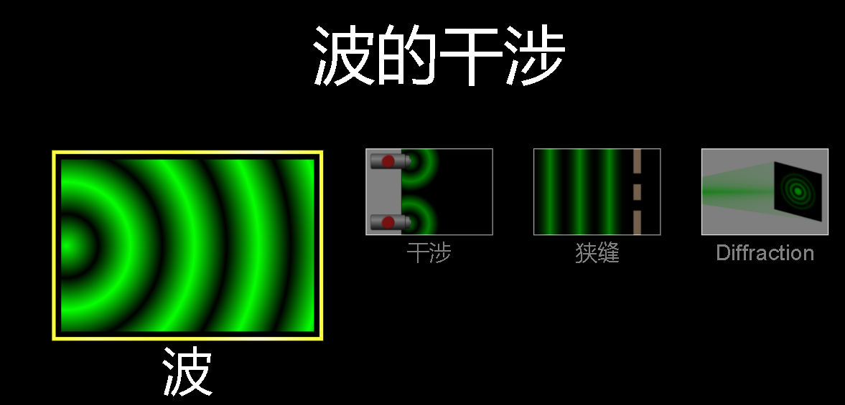
https://phet.colorado.edu/sims/html/wave-interference/latest/wave-interference_zh_CN.html

Slide 38
